Slide 1
The Walking Ranger
By
Group Number Five

Slide 2
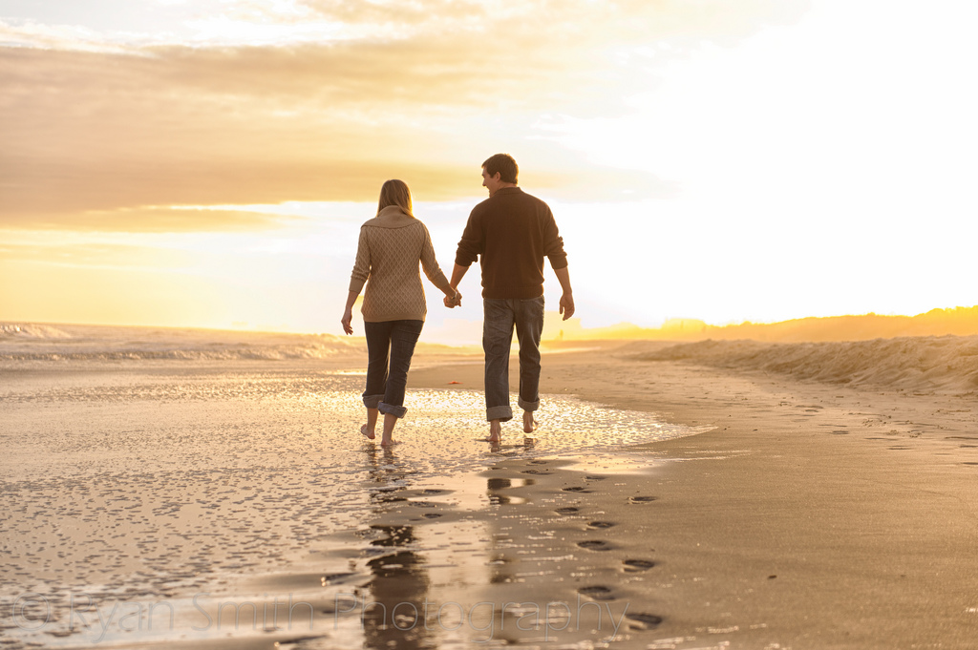
Concept
Let walk together

Slide 3
Main idea
หากคุณเบื่อกับการนั่งเอื่อยเฉื่อยชาในออฟฟิซ หรือนั่งนอนอยู่บ้าน เบื่อที่จะลุกเดินไปมา หรือออกไปพบปะเพื่อนฝูง
ด้วยแอพพลิเคชัน Walking Ranger จะช่วยเพิ่มแรงจูงใจให้คุณเอง
เพื่อเสริมสร้างสุขภาพที่ดีให้กับผู้ใช้งาน
เพื่อเสริมสร้างความสัมพันธ์ระหว่างบุคคล
เพื่อเพิ่มความสนุกสนานและคลายเครียดจากการทำงาน

Slide 4
How Walking Ranger work?
แอพพลิเคชั่นสำหรับสมาชิกในองค์กรต่างๆ ให้หันมาแข่งกันเดิน
แบ่งสมาชิกในองค์กรเป็นกลุ่มๆ ไม่ว่าจะมาจากแผนกไหน ก็มาร่วมทางกันได้
ลงทะเบียนโดยผ่าน Facebook
จากก้าวเดินของสมาชิกเป็นคะแนนให้ทีม
มีการจัดอันดับ Leader Board

Slide 5
Developing
จะมีการพัฒนาให้มีความต้องการเบื้องต้นดังที่ได้กล่าวมาข้างต้น และจะพัฒนาต่อไปให้มีความน่าสนใจยิ่งขึ้น

Slide 6

Feature
What’s Scavenger Hunt
เป็นฟีเจอร์เสริมที่ให้คุณและเพื่อนร่วมทีมได้มาทำกิจกรรมร่วมกัน ณ สถานที่หนึ่งๆ
ให้คุณและเพื่อน ออกสำรวจหาสถานที่และเช็คอินเพื่อรับคะแนนพิเศษ

Slide 7
Expected
ผู้ใช้งานมีความสุข สนุกสนาน และพึงพอใจกับการใช้งานแอพพลิเคชั่น Walking Ranger

